Slide 1
Стандартизация терминологии БАС
Терминологи ПГНИУ
Спикер: Екатерина Исаева

Slide 2
ЦЕЛЕВАЯ АУДИТОРИЯ
B2B:
производители БАС (отдел ВЭД, патентные бюро);
переводческие компании;
ИТ компании;
B2G:
ВУЗы (переводческие, редакторские и патентные бюро);
СПО, ДПО
B2C:
Переводчики-фрилансеры
Ошибки в переводе терминов;
ошибки в составлении тех. документации;
мало специалистов для преподавания иностранного языка проф. коммуникации
машинный перевод не точный

Slide 3
Описание предлагаемого решения
Продукт – мультимодальный многоязычный словарь терминов БАС
термины (Ru – En – Ch), определения (детальные описания), контекст употребления (бесплатный контент + PRO, страт. взаимодействие с органами гос. регулирования и сертификации)
параллельный корпус технических текстов (En|Ch|Ru) (страт. взаимодействие с ИТ партнерами)
Репозиторий + GUI
Текущий статус проекта:
TRL 2, CRL 4, IRL 1, MRL 4
Notes:
TRL 2 : Сформулирована техническая концепция, установлены возможные области применения разработки
CRL 4 Компетентная проектная команда с внешней поддержкой
IRL 1 Базовая оценка объема рынка
MRL 4 Достигнута возможность изготовления технических средств в лабораторных условиях

Slide 4
РАЗМЕР РЫНКА И ПОТЕНЦИАЛ
Объем целевого рынка (TAM): $47 210 000 000,00 (Глобальный рынок)
Доступный объем рынка (SAM): $323 000 000,00 (Российский рынок)
Реально достижимый объем рынка (SOM): $323 000 (Технический перевод)

Slide 5
Анализ конкурентов
Отечественные: Яндекс переводчик, Мультитран, ГОСТ Р 57258-2016 Системы беспилотные авиационные. Термины и определения
Зарубежные: Google Translate, Reverso Translation, Deeple, Bing Microsoft Translate, memoQ Translator PRO, Systran Translate PRO, Smartling, Crowdin, TextUnited, Amazon Translate, Memsource
Наши преимущества:
специализация;
экспертность

Slide 6
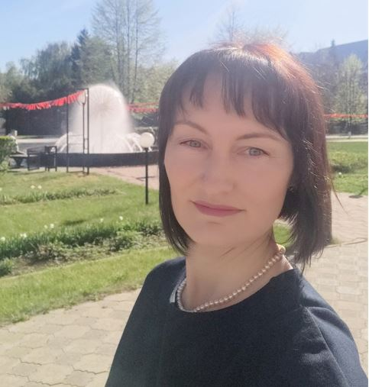
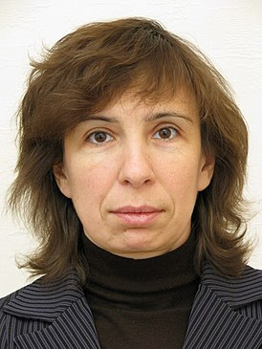
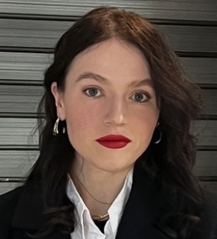
НАША КОМАНДА
Екатерина Исаева, кфн, НМ ФИТ
Лидер
+79124836434
Светлана Мишланова, дфн, проф. Координатор
Дарья Ремянникова, кфн Редактр, контент менеджер
Вэньхао Ду, студент ПГНИУ Переводчик
Опыт разработки междисциплинарных словарей > 10 лет;
Междисциплинарные компетенции (преподаватели и студенты 6 факультетов, проф. переводчики, терминологи, программисты);
Внешняя экспертиза (НПЦ, ПНИПУ, ИжГТУ)

Slide 7
Результаты Акселератора НТИ
Проработка бизнес-модели, финансовой модели, дорожной карты;
Актуализация договоренностей о внешней экспертизе;
Модель грантовой поддержки.

Slide 8
РАЗМЕР РЫНКА И ПОТЕНЦИАЛ + ДОРОЖНАЯ КАРТА

Slide 9
Запрос НТИ
Требуется грамотный маркетинг/networking:
- продвижение проекта на уровне гос. регулирования (рекомендательные письма);
каналы взаимодействия с ИТ компаниями;
вывод продукта на рынок.

Slide 10
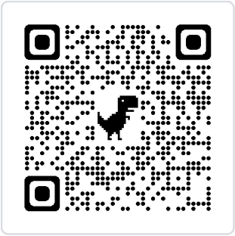
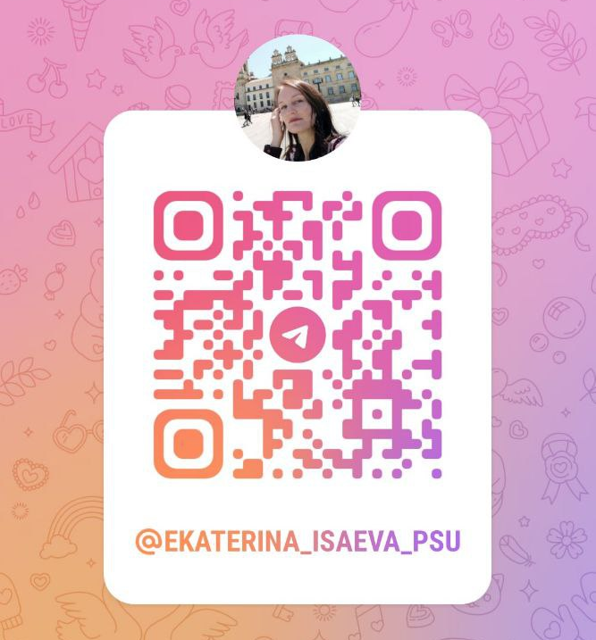
ВИЗИТКА ПРОЕКТА
Стандартизация терминологии БАС
ПРОЕКТ
КОНТАКТЫ:
+79124836434
@Ekaterina_Isaeva_PSU

